Slide 1
ΜΗΧΑΝΟΥΡΓΙΚΗ ΤΕΧΝΟΛΟΓΙΑ-ΕΡΓΑΛΕΙΟΜΗΧΑΝΕΣ
Πιθαμίτση Μαργαρίτα
Μηχανολόγος Μηχανικός-Φυσικός

Slide 2
Μ.Τ. Τόμος 2- Κεφάλαιο 13
ΜΗΧΑΝΙΚΕΣ ΔΙΑΜΟΡΦΩΣΕΙΣ ΣΥΜΠΑΓΟΥΣ ΥΛΙΚΟΥ

Slide 3
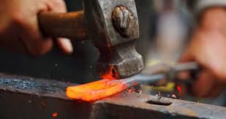
13.1 ΣΦΥΡΗΛΑΣΙΑ
Η πιο απλή μορφή σφυρηλασίας μπορεί να πραγματοποιηθεί με μια βαριά σφύρα και αμόνι
Σήμερα συνήθως χρησιμοποιείται κατάλληλη πρέσα και μήτρα για τη σφυρηλασία

Slide 4
ΣΦΥΡΗΛΑΣΙΑ ΣΕ ΠΡΕΣΕΣ
Γίνεται είτε σε ανοικτές είτε σε κλειστές μήτρες.
Στην απλούστερη μορφή σφυρηλάτησης με ανοικτή μήτρα, πιέζεται ένα κυλινδρικό τεμάχιο ανάμεσα σε δύο επίπεδες μήτρες και με αυτό τον τρόπο μειώνεται το ύψος του

Slide 5
Θεωρητική και εφαρμοσμένη σφυρηλασία σε ανοικτή μήτρα

Slide 6
Σφυρηλασία με κλειστή μήτρα

Slide 7
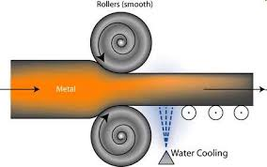
13.2 ΕΛΑΣΗ
κατεργασία διαμόρφωσης
έχει σκοπό τη μείωση του πάχους ή την αλλαγή της διατομής ενός τεμαχίου
επιτυγχάνεται μέσω της διέλευσης του τεμαχίου ανάμεσα σε δύο περιστρεφόμενους κυλίνδρους

Slide 8
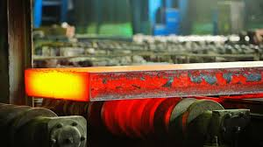
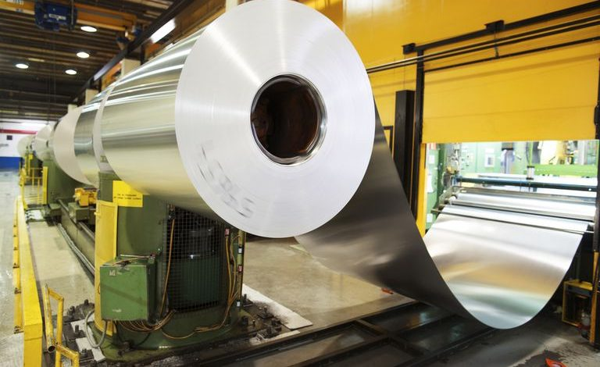
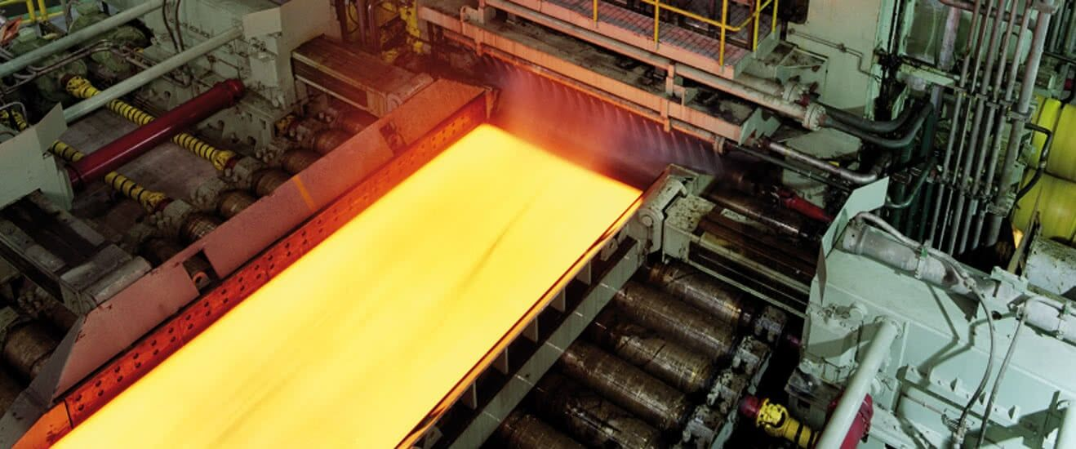
13.2 ΕΛΑΣΗ
τα παραγόμενα προϊόντα είναι επίπεδες πλάκες και ελάσματα

Slide 9
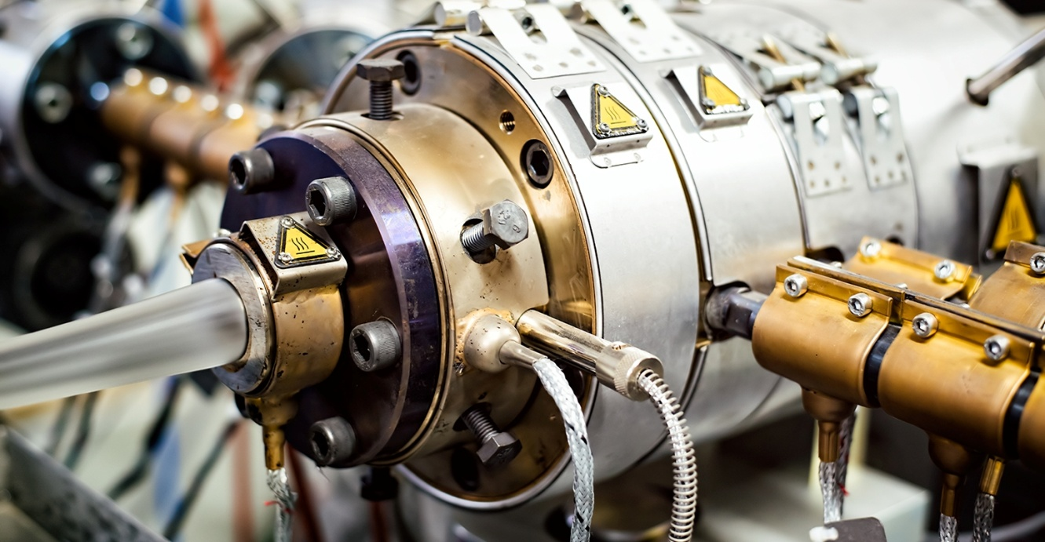
13.3 ΕΞΩΘΗΣΗ Ή ΔΙΕΛΑΣΗ (EXTRUSION)
Τι είναι:
τεχνική μορφοποίησης μετάλλων

Slide 10
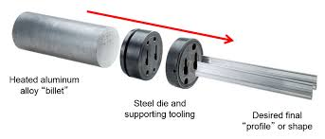
ΕΞΩΘΗΣΗ Ή ΔΙΕΛΑΣΗ
Διαδικασία:
μία συμπαγής ράβδος τοποθετείται και περιβάλλεται από ένα θάλαμο
ταυτόχρονα αναγκάζεται να κινηθεί προς το τέρμα του θαλάμου, όπου υπάρχει μήτρα με άνοιγμα μικρότερης διατομής από το οποίο και αναγκάζεται να διέλθει

Slide 11
ΕΞΩΘΗΣΗ Ή ΔΙΕΛΑΣΗ

Slide 12
ΕΞΩΘΗΣΗ Ή ΔΙΕΛΑΣΗ
Ανάλογα με τη μέθοδο εξώθησης διακρίνονται πέντε διαφορετικά είδη εξώθησης:
άμεση εξώθηση
έμμεση εξώθηση
εξώθηση προς τα πίσω
εξώθηση με κρούση
υδροστατική εξώθηση

Slide 13
ΑΜΕΣΗ ΕΞΩΘΗΣΗ
Η ροή του μετάλλου, διαμέσου του ανοίγματος της μήτρας, γίνεται στην ίδια κατεύθυνση με την κίνηση του εμβόλου που το πιέζει
Το έμβολο έχει διάμετρο ίδια με την τρύπα του θαλάμου στον οποίο εισάγεται το υλικό

Slide 14
ΕΜΜΕΣΗ ΕΞΩΘΗΣΗ
Το έμβολο έχει την ίδια διάμετρο με την τρύπα του θαλάμου και είναι κοίλο, διαθέτει δηλαδή εσωτερική οπή από όπου και διέρχεται το παραμορφούμενο υλικό.

Slide 15
ΑΜΕΣΗ & ΕΜΜΕΣΗ ΕΞΩΘΗΣΗ

